Slide 1
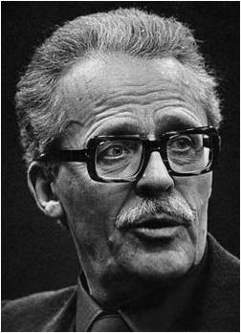
Устный журнал по книге Бориса Львовича Васильева
« А зори здесь тихие…»

Slide 2
Страничка 1
Замысел повести

Slide 3
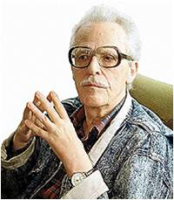
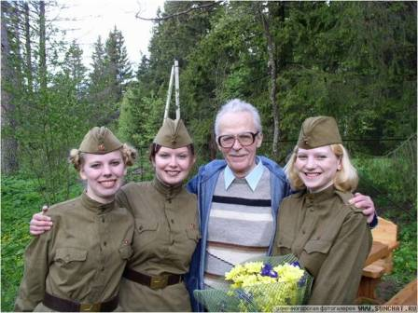
« Женщина для меня - это воплощённая гармония жизни. А война – всегда дисгармония. И женщина на войне – это самое невероятное сочетание явлений. А наши женщины шли на фронт и воевали на передовой рядом с мужчинами…»

Slide 4
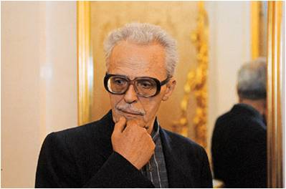
Б.Л. Васильев – участник Великой Отечественной войны, после войны – военный инженер.
Потом кинодраматург.

Slide 5
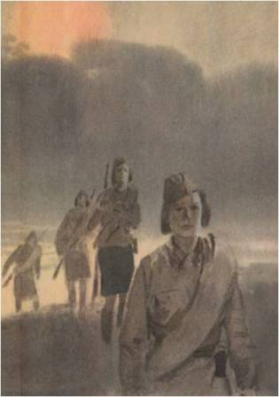
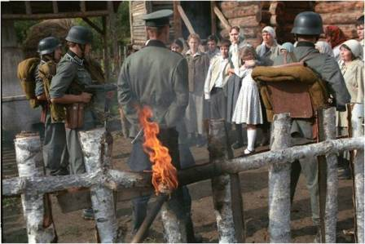
Там, в лесу, среди зелени лесной поляны, такой мирной тишине, аромате нагретой хвои и трав, я увидел двух мёртвых деревенских девушек. Фашистские десантники убили их потому, что девочки просто увидели врага.
Повесть «А зори здесь тихие…»- его первое прозаическое произведение. Оно было написано в 1969 году.

Slide 6
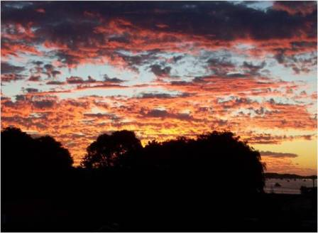
Страничка 2 Основной художественный приём написания повести
Контраст - -а,м. резкая противоположность
Антитеза - ы,ж. противопоставление

Slide 7
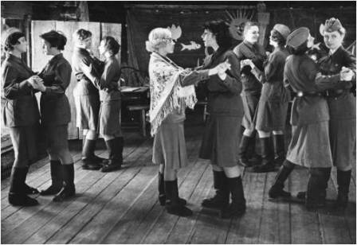
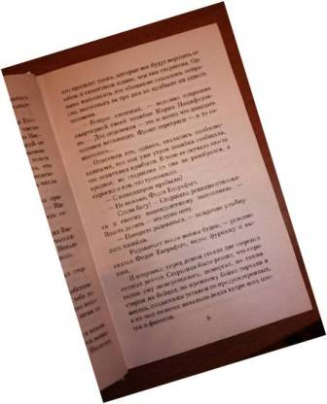
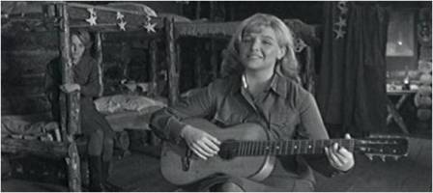
Страничка 3 Где происходит действие повести? Какие события в ней описаны? Понравившиеся эпизоды.

Slide 8
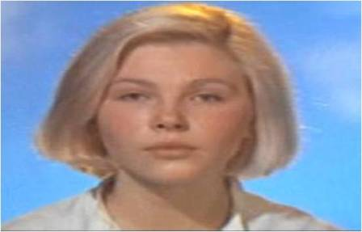
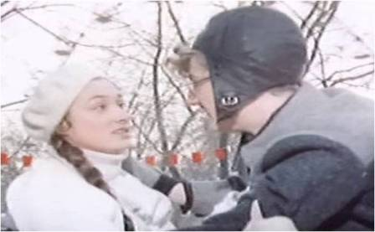
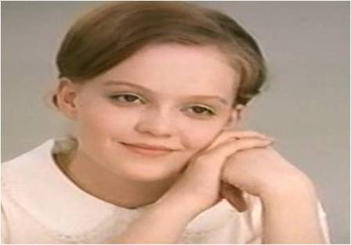
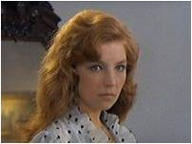
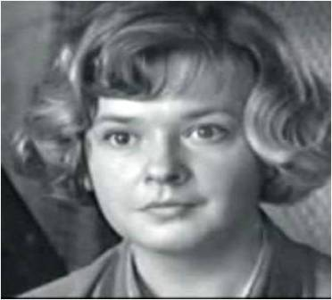
Страничка 4 У каждой свой путь на войну

Slide 9
Страничка 5 Собирательный образ женщины на войне
Что объединяет всех девушек?
Женственность. Обаяние.
Юмор.
Жизнелюбие. Нежность. Доброта.
Готовность без колебаний отдать жизнь
ради победы.

Slide 10
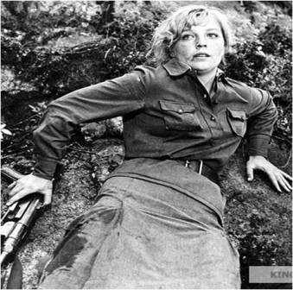
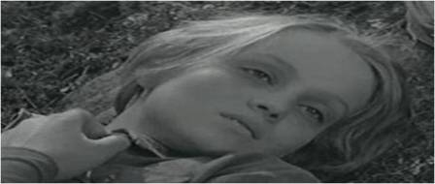
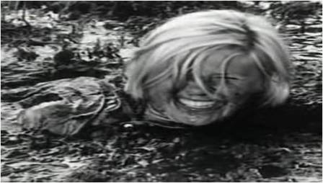
Страничка 6 Во имя Победы!

Slide 11
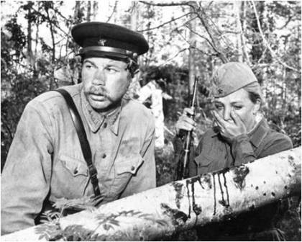
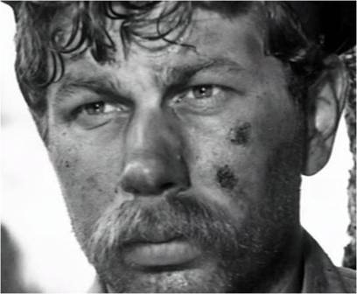
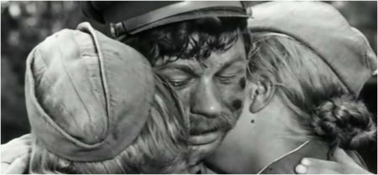
Страничка 7 Образ старшины Васкова- трагизм событий повести
«Я отношусь к ним с безграничным уважением , потому что есть в них чувство долга, упорство, ответственность за своё дело в жизни»
Б. Васильев

Slide 12
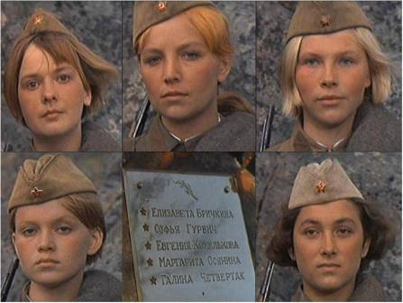
Страничка 8 Они погибли, чтобы зори над нашей землёй были тихими
Каждый на своём участке должен сделать возможное и невозможное для победы. Это и есть мера героического по Васильеву

